Slide 1



HỌC VIỆN CÔNG NGHỆ BƯU CHÍNH VIỄN THÔNG
BÀI GIẢNG MÔN
Kiến trúc máy tính CHƯƠNG 5 – PHỐI GHÉP VỚI BỘ NHỚ VÀ THIẾT BỊ VÀO RA
Giảng viên:
Điện thoại/E-mail: Bộ môn:
Khoa học máy tính - Khoa CNTT1

Slide 2
NỘI DUNG
Các tín hiệu của CPU
Các tín hiệu của các mạch phụ trợ
Phối ghép CPU với bộ nhớ
Phối ghép CPU với thiết bị vào ra
Giới thiệu một số mạch hỗ trợ vào ra

Slide 3
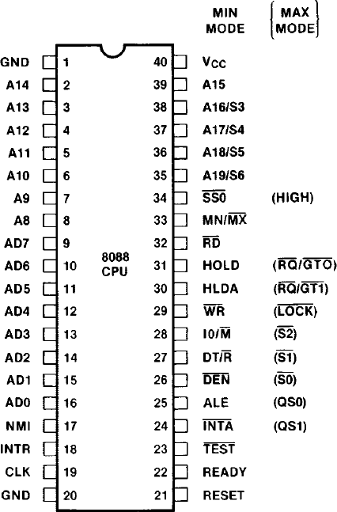
4.1. Các tín hiệu của 8088
VXL 8088 có có 40 chân tín hiệu, gồm các nhóm:
Nhóm tín hiệu địa chỉ:
AD₀-AD₇: 8 chân dồn kênh cho phần thấp bus A và bus D ;
A₈-A₁₅: 8 chân tín hiệu phân cao bus A
A₁₆/S₃-A₁₉/S₆: 4 chân dồn kênh cho phần cao bus A và bus C;
Nhóm tín hiệu dữ liệu
AD₀-AD₇: 8 chân dồn kênh cho phần thấp bus A và bus D;
Khi chân chốt ALE=0→ tín hiệu dữ liệu, ALE=1→ tín hiệu địa chỉ.

Slide 4
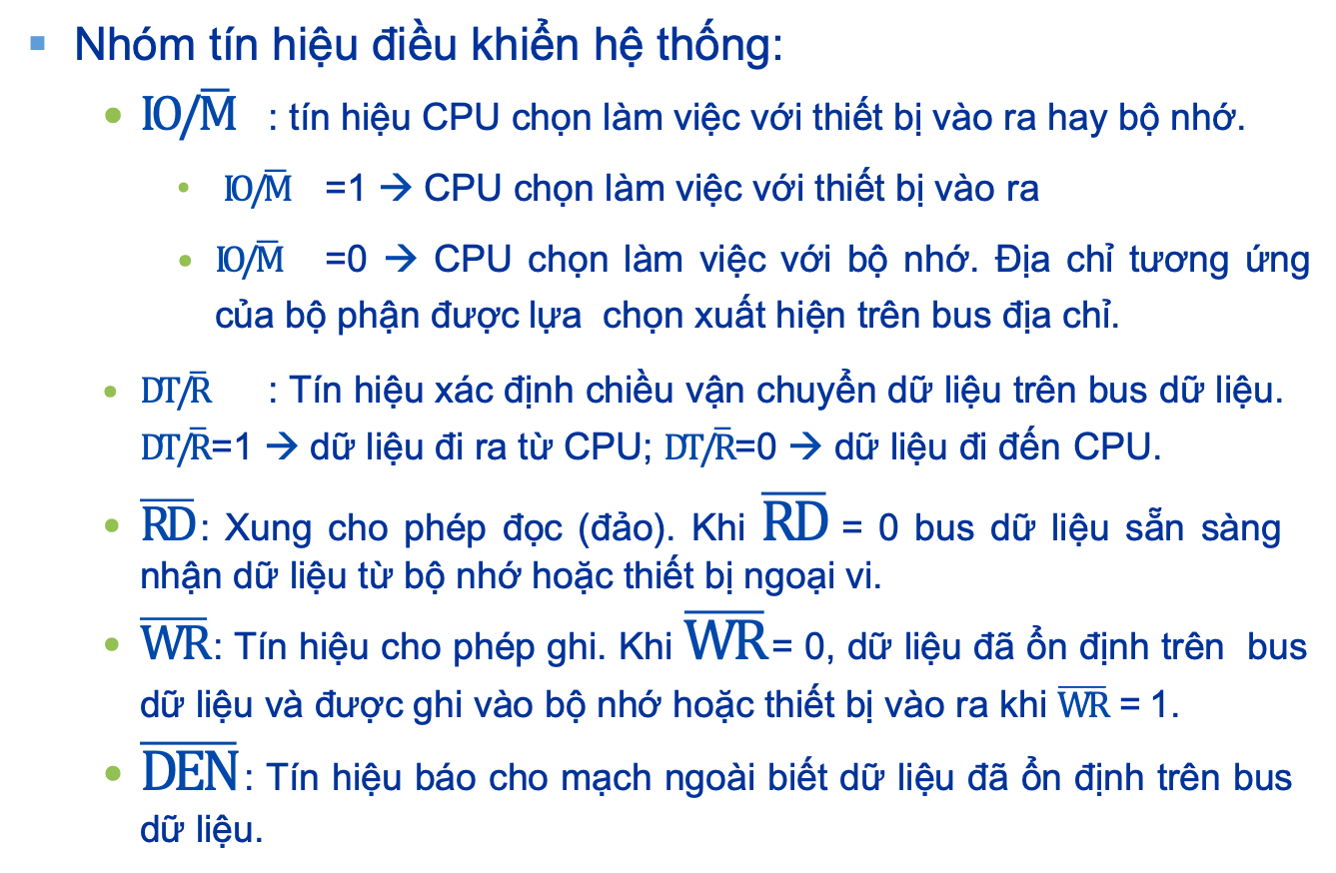
4.1. Các tín hiệu của 8088
Nhóm tín hiệu điều khiển hệ thống:
$IO/\overline{M}$ : tín hiệu CPU chọn làm việc với thiết bị vào ra hay bộ nhớ.
$IO/\overline{M}$ =1 → CPU chọn làm việc với thiết bị vào ra
$IO/\overline{M}$ =0 → CPU chọn làm việc với bộ nhớ. Địa chỉ tương ứng của bộ phận được lựa chọn xuất hiện trên bus địa chỉ.
$DT/\overline{R}$ : Tín hiệu xác định chiều vận chuyển dữ liệu trên bus dữ liệu. $DT/\overline{R}$=1 → dữ liệu đi ra từ CPU; $DT/\overline{R}$=0 → dữ liệu đi đến CPU.
$\overline{RD}$: Xung cho phép đọc (đảo). Khi $\overline{RD}$= 0 bus dữ liệu sẵn sàng nhận dữ liệu từ bộ nhớ hoặc thiết bị ngoại vi.
$\overline{WR}$: Tín hiệu cho phép ghi. Khi $\overline{WR}$= 0, dữ liệu đã ổn định trên bus dữ liệu và được ghi vào bộ nhớ hoặc thiết bị vào ra khi $\overline{WR}$ = 1.
$\overline{DEN}$: Tín hiệu báo cho mạch ngoài biết dữ liệu đã ổn định trên bus dữ liệu.

Slide 5
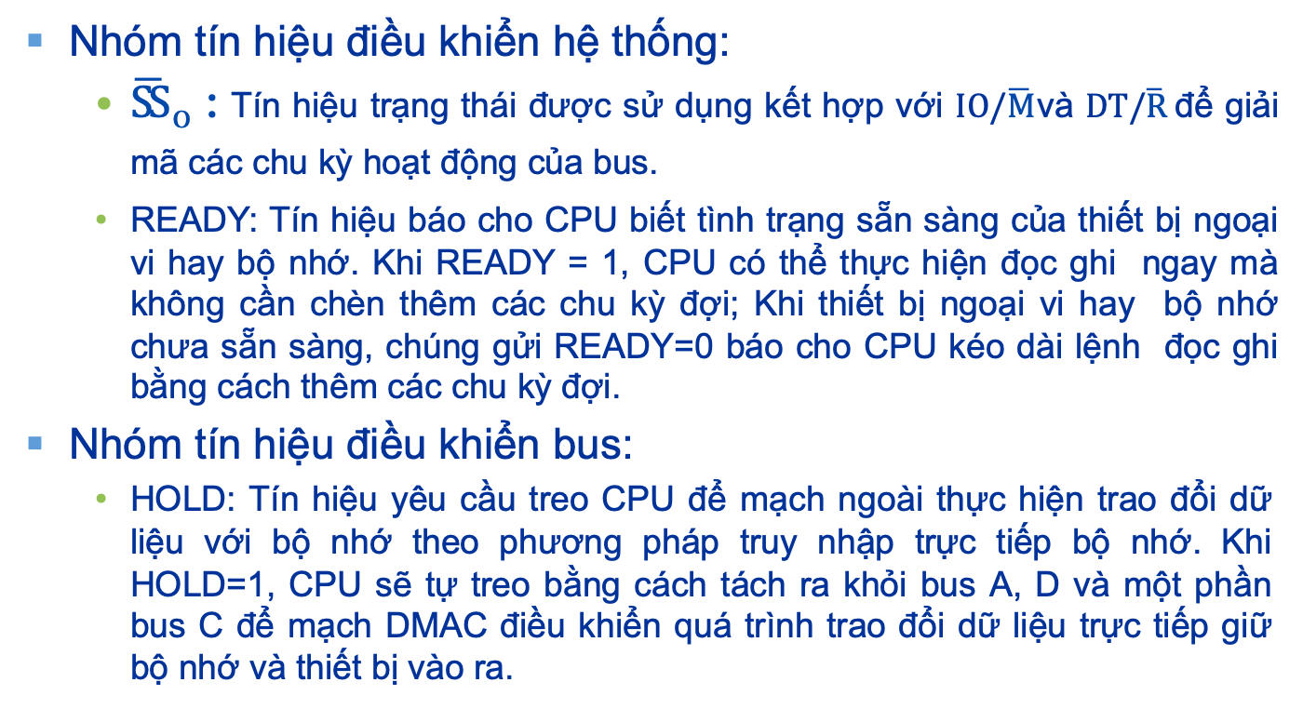
4.1. Các tín hiệu của 8088
Nhóm tín hiệu điều khiển hệ thống:
$\overline{SS}$₀ : Tín hiệu trạng thái được sử dụng kết hợp với $IO/\overline{M}$và $DT/\overline{R}$ để giải mã các chu kỳ hoạt động của bus.
READY: Tín hiệu báo cho CPU biết tình trạng sẵn sàng của thiết bị ngoại vi hay bộ nhớ. Khi READY = 1, CPU có thể thực hiện đọc ghi ngay mà không cần chèn thêm các chu kỳ đợi; Khi thiết bị ngoại vi hay bộ nhớ chưa sẵn sàng, chúng gửi READY=0 báo cho CPU kéo dài lệnh đọc ghi bằng cách thêm các chu kỳ đợi.
Nhóm tín hiệu điều khiển bus:
HOLD: Tín hiệu yêu cầu treo CPU để mạch ngoài thực hiện trao đổi dữ liệu với bộ nhớ theo phương pháp truy nhập trực tiếp bộ nhớ. Khi HOLD=1, CPU sẽ tự treo bằng cách tách ra khỏi bus A, D và một phần bus C để mạch DMAC điều khiển quá trình trao đổi dữ liệu trực tiếp giữ bộ nhớ và thiết bị vào ra.

Slide 6
4.1. Các tín hiệu của 8088
Nhóm tín hiệu điều khiển bus:
HLDA: Tín hiệu báo cho mạch ngoài biết yêu cầu treo CPU đã được chấp nhận. CPU treo bằng cách tách ra khỏi bus A, D và một số tín hiệu của bus C.
INTA: Tín hiệu báo cho mạch ngoài biết yêu cầu ngắt INTR được chấp nhận. CPU đưa ra INTA=0 để báo cho mạch ngoài biết nó đang chờ mạch ngoài đưa số hiệu ngắt lên bus dữ liệu.
ALE: Xung chốt địa chỉ → xác định tín hiệu trên các chân dồn kênh AD là tín hiệu địa chỉ hay dữ liệu. Khi ALE=1 thì tín hiệu trên các chân dồn kênh AD là tín hiệu địa chỉ.

Slide 7
4.1. Các tín hiệu của 8088
Nhóm tín hiệu điều khiển CPU:
NMI: Tín hiệu yêu cầu ngắt không che được – không bị hạn chế bởi cờ ngắt IF. Khi nhận được yêu cầu ngắt NMI, CPU hoàn tất lệnh đang thực hiện và chuyển sang chu kỳ phục vụ ngắt.
INTR: Tín hiệu yêu cầu ngắt che được – bị hạn chế bởi cờ ngắt IF. Yêu cầu ngắt INTR sẽ bị từ chối khi cờ ngắt IF=0. Khi nhận được yêu cầu ngắt INTR và cờ ngắt IF=1, CPU hoàn tất lệnh đang thực hiện và chuyển sang chu kỳ phục vụ ngắt và gửi ra tín hiệu chấp nhận ngắt INTA=0.
RESET: tín hiệu khởi động lại 8086/8088. khi RESET = 1 kéo dài ít nhất trong thời gian 4 chu kỳ đồng hồ thì 8086/8088 bị buộc phải khởi động lại: nó xoá các thanh ghi DS, ES, SS, IP và FR về 0 và bắt đầu thực hiện chương trình tại địa chỉ CS:IP=FFFF:0000H.

Slide 8
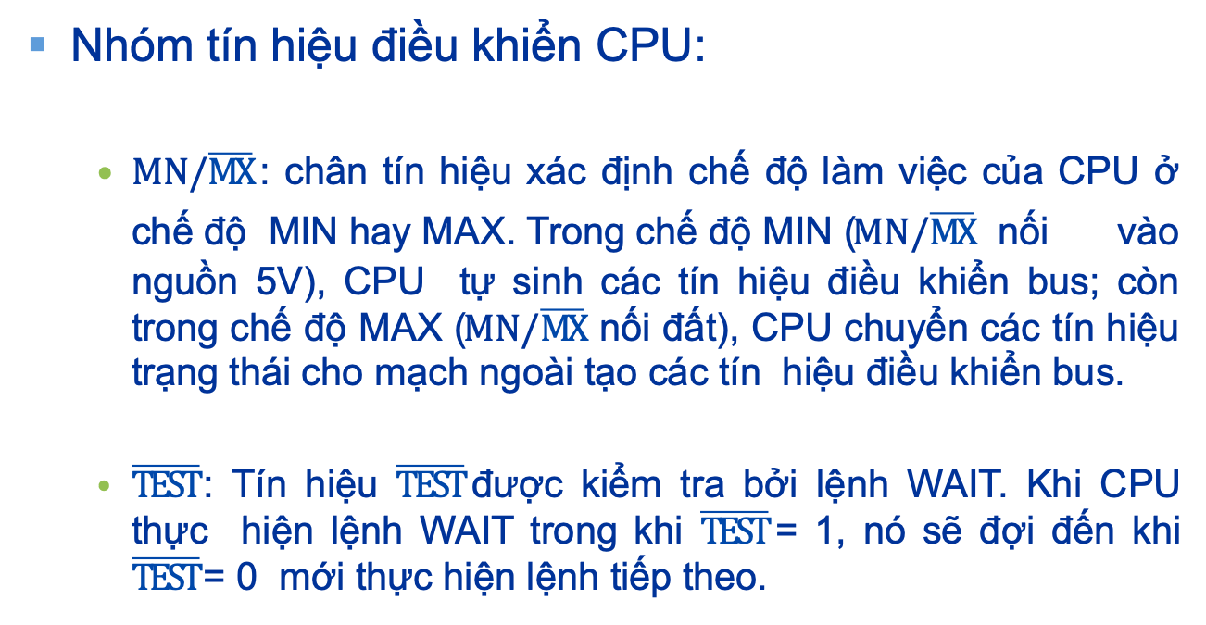
4.1. Các tín hiệu của 8088
Nhóm tín hiệu điều khiển CPU:
$MN/\overline{MX}$: chân tín hiệu xác định chế độ làm việc của CPU ở chế độ MIN hay MAX. Trong chế độ MIN ($MN/\overline{MX}$ nối vào nguồn 5V), CPU tự sinh các tín hiệu điều khiển bus; còn trong chế độ MAX ($MN/\overline{MX}$ nối đất), CPU chuyển các tín hiệu trạng thái cho mạch ngoài tạo các tín hiệu điều khiển bus.
$\overline{TEST}$: Tín hiệu $\overline{TEST}$được kiểm tra bởi lệnh WAIT. Khi CPU thực hiện lệnh WAIT trong khi $\overline{TEST}$= 1, nó sẽ đợi đến khi $\overline{TEST}$= 0 mới thực hiện lệnh tiếp theo.

Slide 9
4.1. Các tín hiệu của 8088
Nhóm tín hiệu đồng hồ và nguồn:
CLK: Xung nhịp đồng hồ cung cấp nhịp làm việc cho CPU.
Vcc: chân cung cấp nguồn nuôi 5V.
GND: Chân nối đất.
GND: Chân nối đất.
Nhóm các tín hiệu trạng thái:
S3, S4: phối hợp cho biết trạng thái truy nhập các thanh ghi đoạn
00: CPU truy nhập đoạn dữ liệu phụ ES
01: CPU truy nhập đoạn ngăn xếp SS
10: CPU truy nhập đoạn mã hoặc không đoạn nào
11: CPU truy nhập đoạn dữ liệu
S5: S5 phản ánh giá trị cờ IF
S6: S6 luôn bằng 0

Slide 10
4.1. Các tín hiệu của 8088 – Chu kỳ bus
IO/M | DT/R | SS0
0 | 0 | 0 | Đọc mã lệnh
0 | 0 | 1 | Đọc bộ nhớ
0 | 1 | 0 | Ghi bộ nhớ
0 | 1 | 1 | Buýt rỗi
1 | 0 | 0 | Chấp nhận yêu cầu ngắt
1 | 0 | 1 | Đọc thiết bị ngoại vi
1 | 1 | 0 | Ghi thiết bị ngoại vi
1 | 1 | 1 | Dừng

Slide 11
4.1. Các tín hiệu của 8088 – Chế độ Min/Max
VXL có thể làm việc ở 2 chế độ: Min và Max
Chế độ Min
Chân MN/MX nối nguồn 5v
CPU tự sinh các tín hiệu điều khiển bộ nhớ và các thiết bị ngoại vi truyền thống
Các tín hiệu: IO/M, WR, INTA, ALE, HOLD, HLDA, DT/R, DEN
Chế độ Max
Chân MN/MX nối đất
CPU gửi các tín hiệu trạng thái đến mạch phụ trợ và các mạch này sinh các tín hiệu điều khiển bộ nhớ và các thiết bị ngoại vi
Các tín hiệu: RQ/GT0, RQ/GT1, LOCK, S2, S1, S0, QS0, QS1

Slide 12
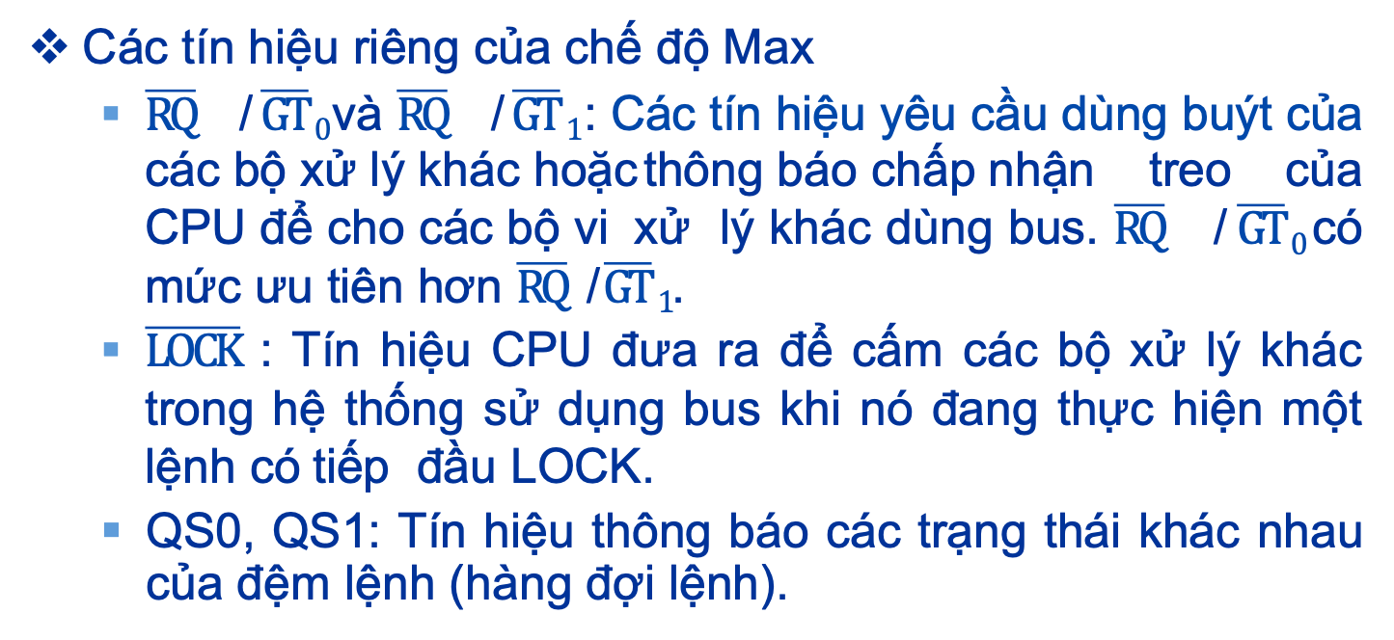
4.1. Các tín hiệu của 8088 – Chế độ Max
Các tín hiệu riêng của chế độ Max
$\overline{RQ}$ / $\overline{GT} 0$và $\overline{RQ}$ / $\overline{GT} 1$: Các tín hiệu yêu cầu dùng buýt của các bộ xử lý khác hoặc thông báo chấp nhận treo của CPU để cho các bộ vi xử lý khác dùng bus. $\overline{RQ}$ / $\overline{GT} 0$có mức ưu tiên hơn $\overline{RQ}$ / $\overline{GT} 1$.
$\overline{LOCK}$ : Tín hiệu CPU đưa ra để cấm các bộ xử lý khác trong hệ thống sử dụng bus khi nó đang thực hiện một lệnh có tiếp đầu LOCK.
QS0, QS1: Tín hiệu thông báo các trạng thái khác nhau của đệm lệnh (hàng đợi lệnh).

Slide 13
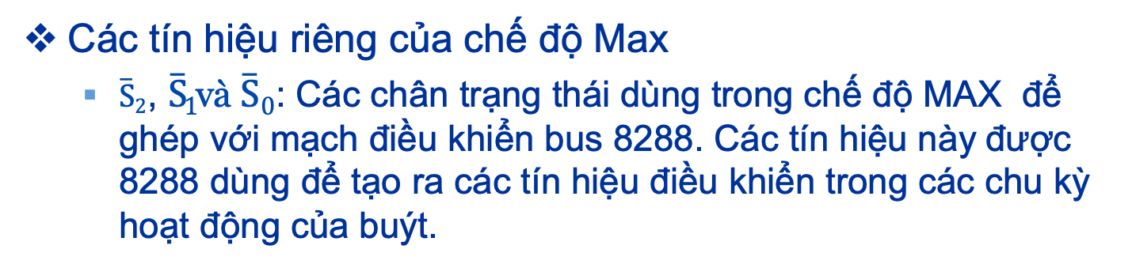
4.1. Các tín hiệu của 8088 – Chế độ Max
Các tín hiệu riêng của chế độ Max
$\overline{S} 2$ , $\overline{S}1$và $\overline{S} 0$ : Các chân trạng thái dùng trong chế độ MAX để ghép với mạch điều khiển bus 8288. Các tín hiệu này được 8288 dùng để tạo ra các tín hiệu điều khiển trong các chu kỳ hoạt động của buýt.

Slide 14
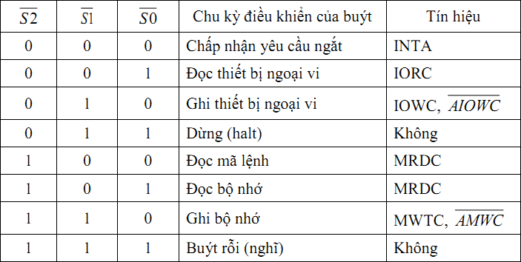
4.1. Các tín hiệu của 8088 – Chế độ Max

Slide 15
4.2 Các mạch phụ trợ
Là các mạch phụ trợ cung cấp tín hiệu đầu vào hoặc hỗ trợ CPU điều khiển trong chế độ max.
Các mạch phụ trợ điển hình bao gồm:
Mạch tạo xung nhịp 8284
Mạch điều khiển bus 8288

Slide 16
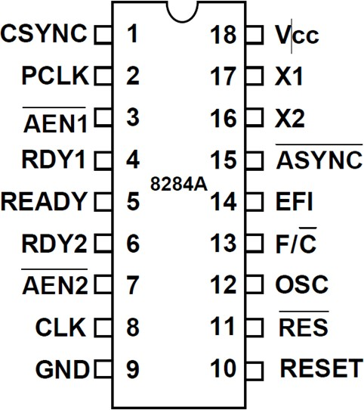
4.2.1 Mạch tạo xung nhịp 8284

Slide 17
4.2.1 Mạch tạo xung nhịp 8284
Cung cấp các tín hiệu CLOCK, READY và RESET ghép nối với CPU.
OSC: Xung nhịp đã được khuếch đại có tần số bằng f_{x} của bộ dao động.
EFI: Lối vào xung nhịp ngoài
CLK: Xung nhịp (f_{CLK}= f_{x}/3)
PCLK: Xung nhịp ngoại vi (F_{PCLK} = f_{x}/6)
X1, X2: Nối với hai chân của thạch anh với tần số fx, thạch anh này là một bộ phận của một mạch dao động bên trong 8284 có nhiệm vụ tạo xung chuẩn dùng làm tín hiệu đồng hồ cho toàn hệ thống.

Slide 18
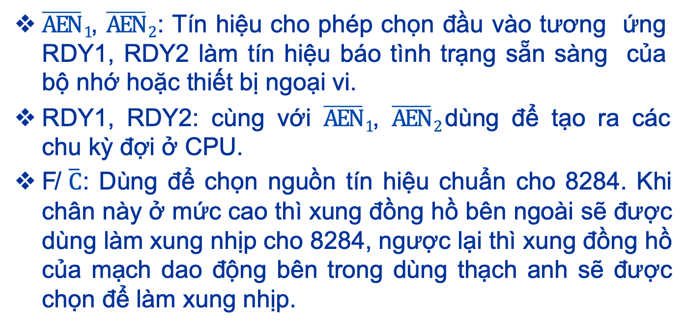
4.2.1 Mạch tạo xung nhịp 8284
$\overline{AEN} 1$, $\overline{AEN} 2$: Tín hiệu cho phép chọn đầu vào tương ứng RDY1, RDY2 làm tín hiệu báo tình trạng sẵn sàng của bộ nhớ hoặc thiết bị ngoại vi.
RDY1, RDY2: cùng với $\overline{AEN} 1$, $\overline{AEN} 2$dùng để tạo ra các chu kỳ đợi ở CPU.
F/ $\overline{C}$: Dùng để chọn nguồn tín hiệu chuẩn cho 8284. Khi chân này ở mức cao thì xung đồng hồ bên ngoài sẽ được dùng làm xung nhịp cho 8284, ngược lại thì xung đồng hồ của mạch dao động bên trong dùng thạch anh sẽ được chọn để làm xung nhịp.

Slide 19
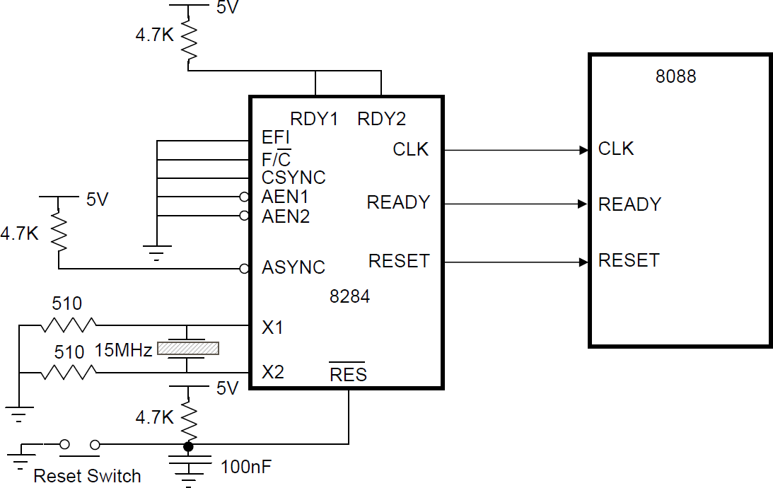
4.2.1 Mạch tạo xung nhịp 8284 ghép nối với CPU

Slide 20
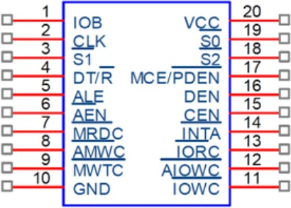
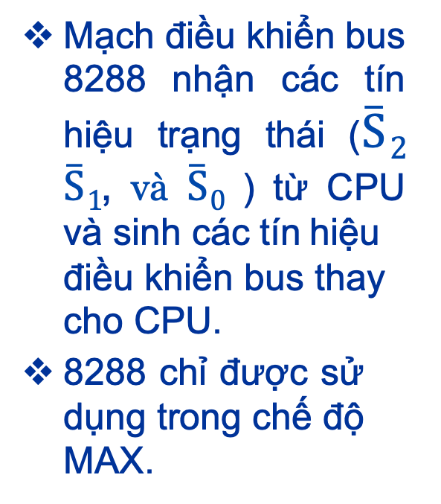
4.2.2 Mạch điều khiển bus 8288
Mạch điều khiển bus 8288 nhận các tín hiệu trạng thái ($\overline{S} 2$ $\overline{S} 1$, và $\overline{S} 0$ ) từ CPU và sinh các tín hiệu
điều khiển bus thay cho CPU.
8288 chỉ được sử dụng trong chế độ MAX.

Slide 21
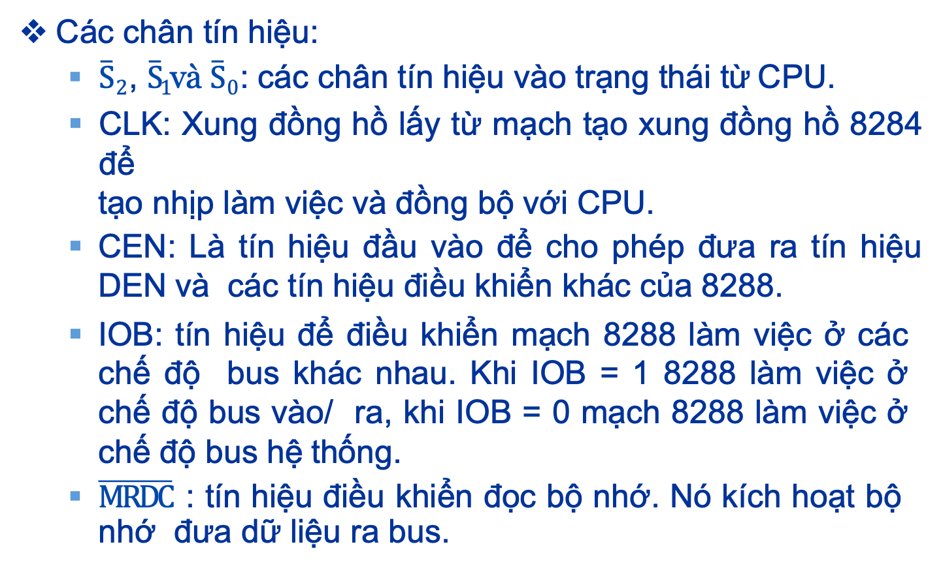
4.2.2 Mạch điều khiển bus 8288
Các chân tín hiệu:
$\overline{S} 2$ , $\overline{S}1$và $\overline{S} 0$ : các chân tín hiệu vào trạng thái từ CPU.
CLK: Xung đồng hồ lấy từ mạch tạo xung đồng hồ 8284 để
tạo nhịp làm việc và đồng bộ với CPU.
CEN: Là tín hiệu đầu vào để cho phép đưa ra tín hiệu DEN và các tín hiệu điều khiển khác của 8288.
IOB: tín hiệu để điều khiển mạch 8288 làm việc ở các chế độ bus khác nhau. Khi IOB = 1 8288 làm việc ở chế độ bus vào/ ra, khi IOB = 0 mạch 8288 làm việc ở chế độ bus hệ thống.
$\overline{MRDC}$ : tín hiệu điều khiển đọc bộ nhớ. Nó kích hoạt bộ nhớ đưa dữ liệu ra bus.

Slide 22
4.2.3 Định thời và chu trình đọc ghi bus
Truy nhập bộ nhớ, vào/ra tính theo chu trình bus. Chu trình bus tiêu biểu gồm 4 xung nhịp đồng hồ (T)
Sinh tín hiệu địa chỉ trên bus địa chỉ (T₁)
Sinh tín hiệu đọc/ghi trong xung (T₂-T₃)
Đọc/Lưu dữ liệu trên bus dữ liệu (T₃)
Để truyền dữ liệu không lỗi, các tín hiệu trên bus cần
được tạo và duy trì trong chu trình bus
Biến dạng do trở kháng (tự cảm,điện dung)
Trễ tín hiệu khi lan truyền trên bus
Hình dạng xung (sườn lên, xuống, độ rộng)

Slide 23
4.2.3 Định thời và chu trình đọc ghi bus
T₁: khởi đầu chu trình. Sinh các tính hiệu điều khiển chốt, kiểu thao tác, hướng dữ liệu và địa chỉ
T₂: sinh tín hiệu điều khiển đọc/ghi. DEN báo dữ liệu ra sẵn sàng. READY báo dữ liệu vào sẵn sàng.
T₃: Đọc/Ghi dữ liệu
T₄: Kết thúc các tín hiệu điều khiển

Slide 24
4.2.3 Chu trình đọc bus
T1 T2 T3
T4
CLOCK
DT/R ALE
AD7 - AD0
A7 - A0
garbage
Dữ liệu ngoài
A15 - A8
A15 - A8
A19/S6 - A16/S3
A19 - A16
S6 - S3
IO/M
RD DEN
Truy nhập
địa chỉ
Xác lập dữ liệu
Trễ địa chỉ

Slide 25
4.2.3 Chu trình ghi bus
T1
T2
T3
T4
CLOCK
DT/R ALE
AD7 - AD0
A7 - A0
D7 - D0 (tới buýt ngoài )
A15 - A8
A15 - A8
A19/S6 - A16/S3
A19 - A16
S6 - S3
A19 - A0
from 74LS373 to memory
A19 - A0 from 74LS373
IO/M
WR DEN
Độ rộng xung
ghi
2 xung nhịp
Chờ dữ liệu
Trễ điều khiển

Slide 26
4.3 Phối ghép CPU với bộ nhớ
Vai trò:
Chọn mạch nhớ cần đọc ghi
Chọn ô nhớ cần đọc ghi
Đầu vào:
20 bit địa chỉ vật lý
Các tín hiệu IO/M và RD (đọc) hoặc WR (ghi)
Các loại mạch nhớ:
ROM/EPROM
SRAM
DRAM
Mạch phối ghép: NAND, 74LS134, EPROM

Slide 27
4.3.1 Cấu trúc mạch nhớ - tổng quát
A₁-A_{m}: Địa chỉ
D₀-D₇: Dữ liệu
WE: Cho phép ghi
OE: Cho phép ra
CS: Kích hoạt
A
0
D
0
A₁ A₂
D₁ D₂
D₇
A_{m}
WR
WE
CS
OE
RD

Slide 28
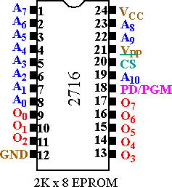
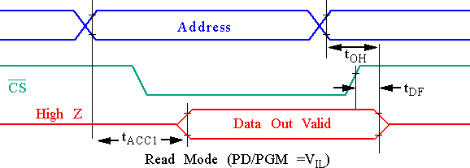
4.3.1 Cấu trúc mạch nhớ - EFROM Intel 2176(2Kx8)
A₀-A₁₀: Tín hiệu địa chỉ
O₀-O₇: Tín hiệu dữ liệu
CS: chọn chíp (0-đọc,1-ghi)
PD/PGM: Duy trì/Lập trình V_{pp} = 25V

Slide 29
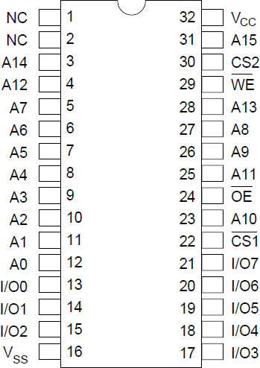
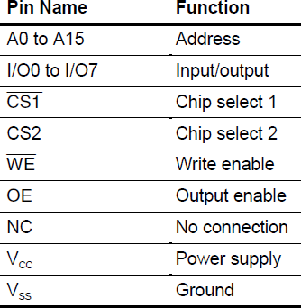
4.3.1 Cấu trúc mạch nhớ - SRAM
Hitachi HM62864 - 64K×8
Tốc độ 50-85ns

Slide 30
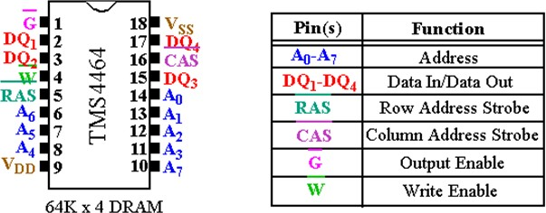
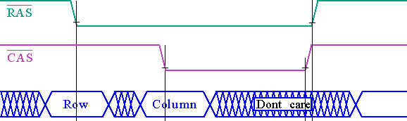
4.3.1 Cấu trúc mạch nhớ - DRAM
TMS 4464
64K×4
64K = {RA₀ - RA₇}+
{CA₀-CA₇}

Slide 31
4.3.2 Giải mã địa chỉ bộ nhớ
Ánh xạ các tín hiệu địa chỉ thành tín hiệu chọn (kích hoạt) chíp nhớ
A₁₉A₁₈..A_{n} → CS₀,CS₁,…,CS_{n}
Giải mã đầy đủ
Sử dụng A₁₉A₁₈..A_{n}
Tín hiệu đầu ra chọn duy nhất 1 mạch nhớ.
Giải mã rút gọn
Sử dụng A₁₉A₁₈..A_{m};m>n
Tín hiệu đầu ra có thể chọn nhiều hơn 1 mạch nhớ.
^{A}19
^{A}18
^{A}17
A
n
Các tín hiệu điều khiển

Slide 32
4.3.2 Giải mã đ.c b.nhớ sử dụng mạch lôgic cơ bản
Chíp nhớ ROM 2K×8
Khoảng địa chỉ cấp: FF800-FFFFF
Tín hiệu địa chỉ dùng để địa chỉ hóa các ô nhớ trong chip ROM 2K: 11bit (A₀-A₁₀).
Tín hiệu địa chỉ dùng để chọn chíp
^{A}19^{…A}16^{A}15^{A}12^{A}11
1111 1111 1000 0000 0000 - 1111 1111 1111 1111 1111
NOT AND
CS = RD OR NOT((A₁₉…A₁₆A₁₅A₁₂A₁₁)AND(IO/M))

Slide 33
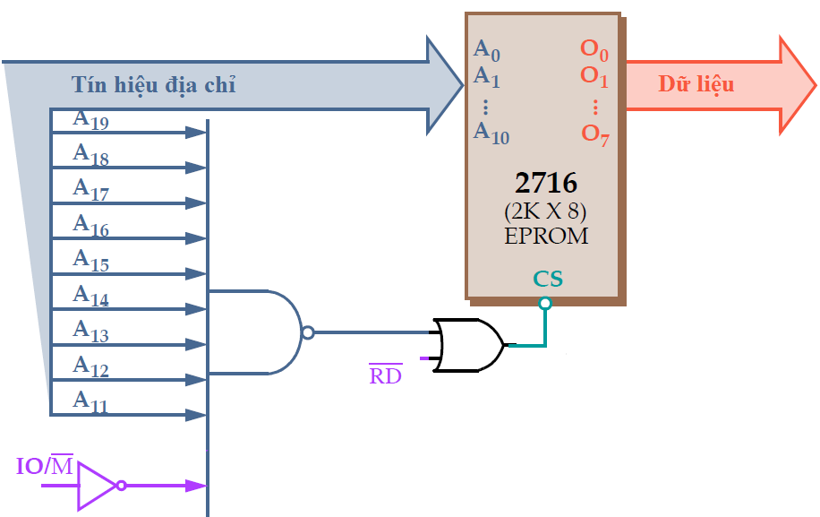
4.3.2 Giải mã đ.c b.nhớ sử dụng mạch lôgic cơ bản

Slide 34
4.3.2 Giải mã đ.c b.nhớ sử dụng mạch lôgic cơ bản
Xây dựng mạch giải mã địa chỉ cho 1 bộ nhớ ROM có dung lượng 4KB bằng phương pháp sử dụng mạch lôgic cơ bản;
Biết rằng kích thước 1 vi mạch nhớ là 2Kx8 và địa chỉ cơ sở là 03800H;
→ C_{ic} = 4KB; IC = 2Kx8; ĐCCS = 03800H
Bước 1: xác định số bit cho địa chỉ nội bộ chip và mạch giải mã
Bước 2: Phân giải địa chỉ cơ sở của các chip
Bước 3: Vẽ sơ đồ bit
Bước 4: Vẽ hình mạch giải mã

Slide 35
4.3.2 Giải mã đ.c b.nhớ sử dụng mạch lôgic cơ bản
Bước 1: xác định số bit cho địa chỉ nội bộ chip và mạch giải mã
C_{ic} = 4KB; IC = 2Kx8; ĐCCS = 03800H
Chíp nhớ IC 2Kx8 chiếm không gian 2KB = 2¹ x2¹⁰ = 2¹¹ B
→ Cần 11 bit địa chỉ nội bộ chip (A₀ – A₁₀)
Vi xử lý 8086 có 20 bit địa chỉ nên ta có 20 – 11 = 9
→ 9 bit cho mạch giải mã

Slide 36
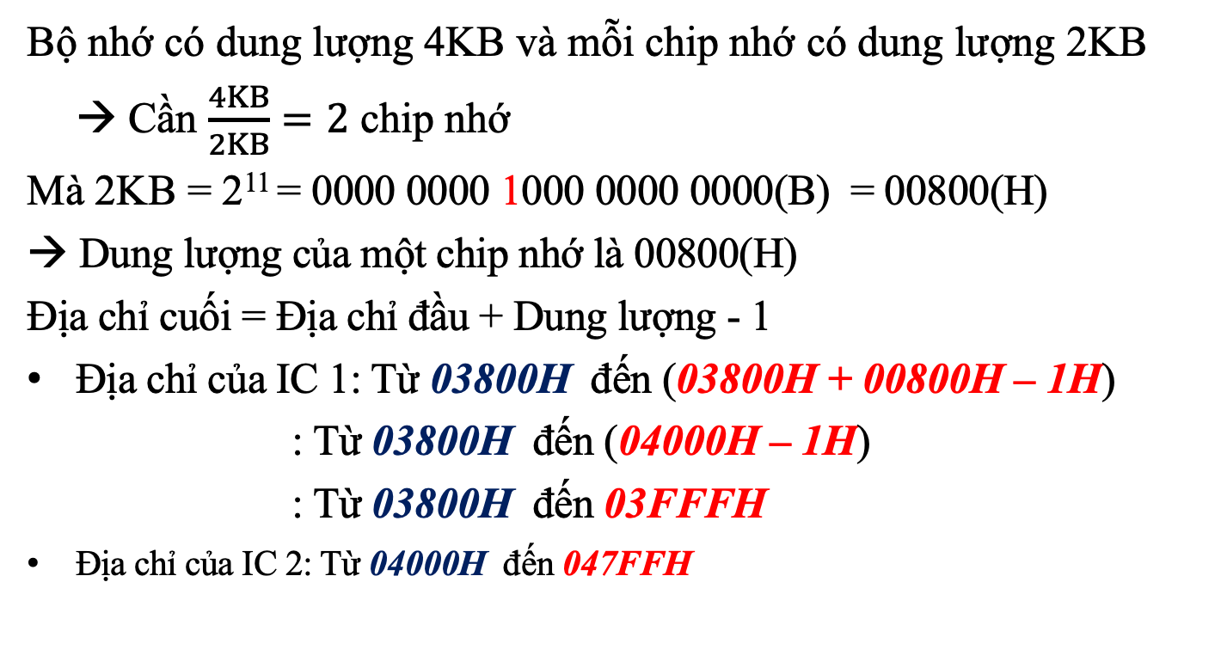
4.3.2 Giải mã đ.c b.nhớ sử dụng mạch lôgic cơ bản
Bước 2: Phân giải địa chỉ cơ sở của các chip
C_{ic} = 4KB; IC = 2Kx8; ĐCCS = 03800H
Bộ nhớ có dung lượng 4KB và mỗi chip nhớ có dung lượng 2KB
→ Cần $\frac{4KB}{2KB}=2$ chip nhớ
Mà 2KB = 2¹¹ = 0000 0000 1000 0000 0000(B) = 00800(H)
→ Dung lượng của một chip nhớ là 00800(H)
Địa chỉ cuối = Địa chỉ đầu + Dung lượng - 1
Địa chỉ của IC 1: Từ 03800H đến (03800H + 00800H – 1H)
: Từ 03800H đến (04000H – 1H)
: Từ 03800H đến 03FFFH
Địa chỉ của IC 2: Từ 04000H đến 047FFH

Slide 37
4.3.2 Giải mã đ.c b.nhớ sử dụng mạch lôgic cơ bản
Bước 3: Vẽ sơ đồ bit
C_{ic} = 4KB; IC = 2Kx8; ĐCCS = 03800H
Địa chỉ của IC 1: Từ 03800H đến 03FFFH
Địa chỉ của IC 2: Từ 04000H đến 047FFH

Slide 38
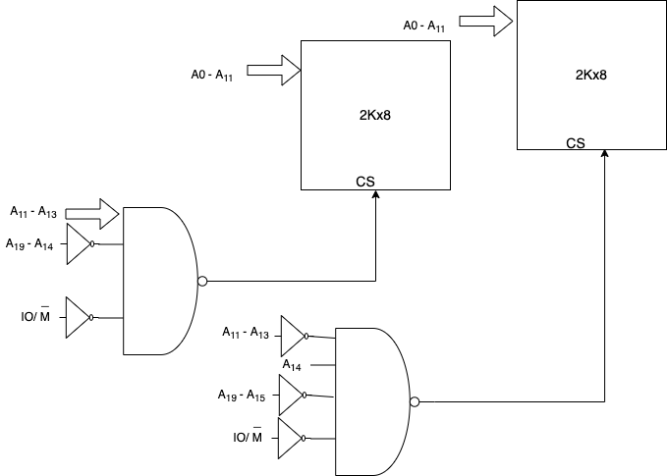
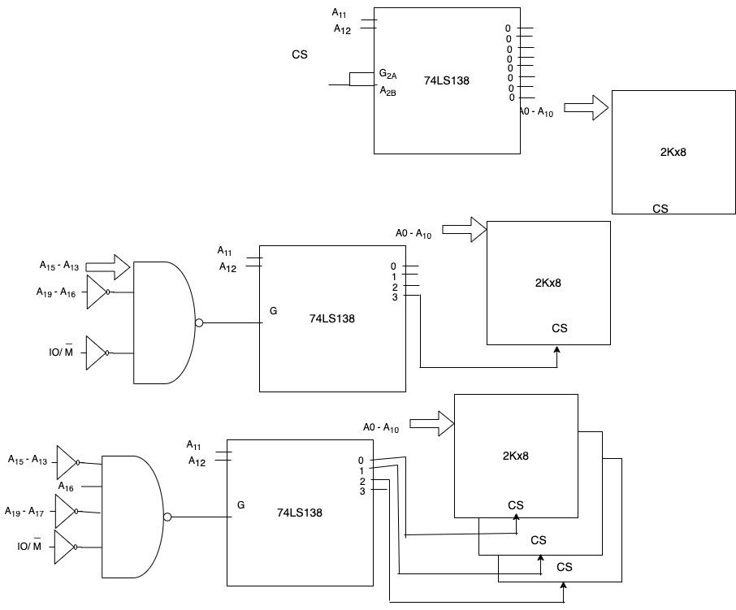
4.3.2 Giải mã đ.c b.nhớ sử dụng mạch lôgic cơ bản
Bước 4: Vẽ mạch giải mã
 |  | 9 bit cao |  |  |  |  |  | 3 bit vào |  |  | 11 bit địa chỉ nội bộ chip (A₀ – A₁₀)
IC1 | 03800H | 0 | 0 | 0 | 0 | 0 | 0 | 1 | 1 | 1 | 0 | 0 | 0 | 0 | 0 | 0 | 0 | 0 | 0 | 0 | 0
IC2 | 04000H | 0 | 0 | 0 | 0 | 0 | 1 | 0 | 0 | 0 | 0 | 0 | 0 | 0 | 0 | 0 | 0 | 0 | 0 | 0 | 0
 |  | A₁₉ | A₁₈ | A₁₇ | A₁₆ | A₁₅ | A₁₄ | A₁₃ | A₁₂ | A₁₁ | A₁₀ | A₉ | A₈ | A₇ | A₆ | A₅ | A₄ | A₃ | A₂ | A₁ | A₀
Xét 9 bit cao (A₁₄ – A₁₉) :
Một cho 03800H
Một cho 04000H

Slide 39
4.3.2 Giải mã đ.c b.nhớ sử dụng mạch lôgic cơ bản
Ưu điểm
Cho phép tạo mạch giải mã đầy đủ
Tương đối đơn giản rẻ tiền khi chỉ cần 1 hoặc ít đầu ra.
Nhược điểm:
Cồng kềnh khi cần giải mã cho nhiều đầu ra do số mạch tăng nhanh.

Slide 40
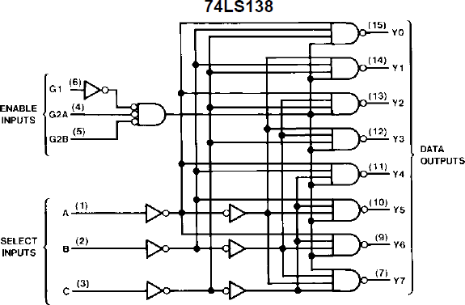
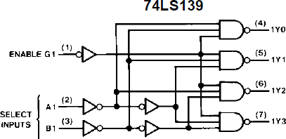
4.3.2 Giải mã đ.c b.nhớ sử dụng mạch tích hợp
74-138 mạch giải mã 3→8
74-139 mạch giải mã 2→4

Slide 41
4.3.2 Giải mã đ.c b.nhớ sử dụng mạch tích hợp
Xây dựng bộ giải mã địa chỉ bộ nhớ có dung lượng 8KB có địa chỉ bắt đầu là 0F800H với các chíp nhớ có dung lượng 2Kx8. Chỉ được sử dụng các chip giải mã địa chỉ 74LS139 (Là các chip giải mã có 2 đầu vào và 4 đầu ra).
→ C_{ic} = 8KB; IC = 2Kx8; ĐCCS = 0F800H
Bước 1: xác định số bit cho địa chỉ nội bộ chip và mạch giải mã
Bước 2: Phân giải địa chỉ cơ sở của các chip
Bước 3: Vẽ sơ đồ bit
Bước 4: Vẽ hình mạch giải mã

Slide 42
4.3.2 Giải mã đ.c b.nhớ sử dụng mạch tích hợp
Bước 1: xác định số bit cho địa chỉ nội bộ chip và mạch giải mã
C_{ic} = 8KB; IC = 2Kx8; ĐCCS = 0F800H
Chíp nhớ IC 2Kx8 chiếm không gian 2KB = 2¹ x2¹⁰ = 2¹¹ B
→ Cần 11 bit địa chỉ nội bộ chip (A₀ – A₁₀)
Vi xử lý 8086 có 20 bit địa chỉ nên ta có 20 – 11 = 9
→ 9 bit cho mạch giải mã

Slide 43
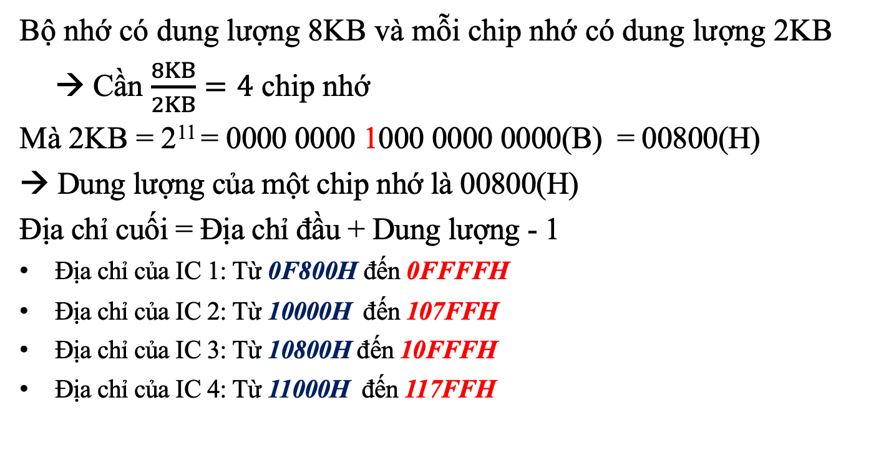
4.3.2 Giải mã đ.c b.nhớ sử dụng mạch tích hợp
Bước 2: Phân giải địa chỉ cơ sở của các chip
C_{ic} = 8KB; IC = 2Kx8; ĐCCS = 0F800H
Bộ nhớ có dung lượng 8KB và mỗi chip nhớ có dung lượng 2KB
→ Cần $\frac{8KB}{2KB}=4$ chip nhớ
Mà 2KB = 2¹¹ = 0000 0000 1000 0000 0000(B) = 00800(H)
→ Dung lượng của một chip nhớ là 00800(H)
Địa chỉ cuối = Địa chỉ đầu + Dung lượng - 1
Địa chỉ của IC 1: Từ 0F800H đến 0FFFFH
Địa chỉ của IC 2: Từ 10000H đến 107FFH
Địa chỉ của IC 3: Từ 10800H đến 10FFFH
Địa chỉ của IC 4: Từ 11000H đến 117FFH

Slide 44
4.3.2 Giải mã đ.c b.nhớ sử dụng mạch tích hợp
Bước 3: Vẽ sơ đồ bit
C_{ic} = 8KB; IC = 2Kx8; ĐCCS = 0F800H
Địa chỉ của IC 1: Từ 0F800H đến 0FFFFH
Địa chỉ của IC 2: Từ 10000H đến 107FFH
Địa chỉ của IC 3: Từ 10800H đến 10FFFH
Địa chỉ của IC 4: Từ 11000H đến 117FFH
74LS139 (Là các chip giải mã có 2 đầu vào và 4 đầu ra).
 |  | 7 bit cao |  |  |  |  |  |  | 2 bit vào |  | 11 bit địa chỉ nội bộ chip (A₀ – A₁₀)
IC1 | 0F800H | 0 | 0 | 0 | 0 | 1 | 1 | 1 | 1 | 1 | 0 | 0 | 0 | 0 | 0 | 0 | 0 | 0 | 0 | 0 | 0
IC2 | 10000H | 0 | 0 | 0 | 1 | 0 | 0 | 0 | 0 | 0 | 0 | 0 | 0 | 0 | 0 | 0 | 0 | 0 | 0 | 0 | 0
IC3 | 10800H | 0 | 0 | 0 | 1 | 0 | 0 | 0 | 0 | 1 | 0 | 0 | 0 | 0 | 0 | 0 | 0 | 0 | 0 | 0 | 0
IC4 | 11000H | 0 | 0 | 0 | 1 | 0 | 0 | 0 | 1 | 0 | 0 | 0 | 0 | 0 | 0 | 0 | 0 | 0 | 0 | 0 | 0

Slide 45
4.3.2 Giải mã đ.c b.nhớ sử dụng mạch tích hợp
Bước 4: Vẽ mạch giải mã
 |  | 7 bit cao |  |  |  |  |  |  | 2 bit vào |  | 11 bit địa chỉ nội bộ chip (A₀ – A₁₀)
IC1 | 0F800H | 0 | 0 | 0 | 0 | 1 | 1 | 1 | 1 | 1 | 0 | 0 | 0 | 0 | 0 | 0 | 0 | 0 | 0 | 0 | 0
IC2 | 10000H | 0 | 0 | 0 | 1 | 0 | 0 | 0 | 0 | 0 | 0 | 0 | 0 | 0 | 0 | 0 | 0 | 0 | 0 | 0 | 0
IC3 | 10800H | 0 | 0 | 0 | 1 | 0 | 0 | 0 | 0 | 1 | 0 | 0 | 0 | 0 | 0 | 0 | 0 | 0 | 0 | 0 | 0
IC4 | 11000H | 0 | 0 | 0 | 1 | 0 | 0 | 0 | 1 | 0 | 0 | 0 | 0 | 0 | 0 | 0 | 0 | 0 | 0 | 0 | 0
A₁₉ | A₁₈ | A₁₇ | A₁₆ | A₁₅ | A₁₄ | A₁₃ | A₁₂ | A₁₁ | A₁₀ | A₉ | A₈ | A₇ | A₆ | A₅ | A₄ | A₃ | A₂ | A₁ | A₀
Xét 7 bit cao (A₁₃ – A₁₉) cần 2 chip giải mã 74LS139:
Một cho 0F800H
Một cho 10000H, 10800H, 11000H (vì 7 bit giống nhau)

Slide 46
Bước 4: Vẽ mạch giải mã
 |  | 7 bit cao |  |  |  |  |  |  | 2 bit vào |  | 11 bit địa chỉ nội bộ chip (A₀ – A₁₀)
IC1 | 0F800H | 0 | 0 | 0 | 0 | 1 | 1 | 1 | 1 | 1 | 0 | 0 | 0 | 0 | 0 | 0 | 0 | 0 | 0 | 0 | 0
IC2 | 10000H | 0 | 0 | 0 | 1 | 0 | 0 | 0 | 0 | 0 | 0 | 0 | 0 | 0 | 0 | 0 | 0 | 0 | 0 | 0 | 0
IC3 | 10800H | 0 | 0 | 0 | 1 | 0 | 0 | 0 | 0 | 1 | 0 | 0 | 0 | 0 | 0 | 0 | 0 | 0 | 0 | 0 | 0
IC4 | 11000H | 0 | 0 | 0 | 1 | 0 | 0 | 0 | 1 | 0 | 0 | 0 | 0 | 0 | 0 | 0 | 0 | 0 | 0 | 0 | 0
A₁₉ | A₁₈ | A₁₇ | A₁₆ | A₁₅ | A₁₄ | A₁₃ | A₁₂ | A₁₁ | A₁₀ | A₉ | A₈ | A₇ | A₆ | A₅ | A₄ | A₃ | A₂ | A₁ | A₀
Một cho 0F800H
Một cho 10000H, 10800H, 11000H

Slide 47
4.3.2 Giải mã đ.c b.nhớ sử dụng mạch tích hợp
Xây dựng bộ giải mã địa chỉ bộ nhớ có dung lượng 8KB có địa chỉ bắt đầu là 0F800H với các chíp nhớ có dung lượng 2Kx8. Chỉ được sử dụng các chip giải mã địa chỉ 74LS138 (Là các chip giải mã có 3 đầu vào và 8 đầu ra).
→ C_{ic} = 8KB; IC = 2Kx8; ĐCCS = 0F800H
Bước 1: xác định số bit cho địa chỉ nội bộ chip và mạch giải mã
Bước 2: Phân giải địa chỉ cơ sở của các chip
Bước 3: Vẽ sơ đồ bit
Bước 4: Vẽ hình mạch giải mã

Slide 48
4.3.2 Giải mã đ.c b.nhớ sử dụng mạch tích hợp
Bước 1: xác định số bit cho địa chỉ nội bộ chip và mạch giải mã
C_{ic} = 8KB; IC = 2Kx8; ĐCCS = 0F800H
Chíp nhớ IC 2Kx8 chiếm không gian 2KB = 2¹ x2¹⁰ = 2¹¹ B
→ Cần 11 bit địa chỉ nội bộ chip (A₀ – A₁₀)
Vi xử lý 8086 có 20 bit địa chỉ nên ta có 20 – 11 = 9
→ 9 bit cho mạch giải mã

Slide 49
4.3.2 Giải mã đ.c b.nhớ sử dụng mạch tích hợp
Bước 2: Phân giải địa chỉ cơ sở của các chip
C_{ic} = 8KB; IC = 2Kx8; ĐCCS = 0F800H
Bộ nhớ có dung lượng 8KB và mỗi chip nhớ có dung lượng 2KB
→ Cần $\frac{8KB}{2KB}=4$ chip nhớ
Mà 2KB = 2¹¹ = 0000 0000 1000 0000 0000(B) = 00800(H)
→ Dung lượng của một chip nhớ là 00800(H)
Địa chỉ cuối = Địa chỉ đầu + Dung lượng - 1
Địa chỉ của IC 1: Từ 0F800H đến 0FFFFH
Địa chỉ của IC 2: Từ 10000H đến 107FFH
Địa chỉ của IC 3: Từ 10800H đến 10FFFH
Địa chỉ của IC 4: Từ 11000H đến 117FFH

Slide 50
4.3.2 Giải mã đ.c b.nhớ sử dụng mạch tích hợp
Bước 3: Vẽ sơ đồ bit
C_{ic} = 8KB; IC = 2Kx8; ĐCCS = 0F800H
Địa chỉ của IC 1: Từ 0F800H đến 0FFFFH
Địa chỉ của IC 2: Từ 10000H đến 107FFH
Địa chỉ của IC 3: Từ 10800H đến 10FFFH
Địa chỉ của IC 4: Từ 11000H đến 117FFH
74LS138 (Là các chip giải mã có 3 đầu vào và 8 đầu ra).
 |  | 6 bit cao |  |  |  |  |  | 3 bit vào | 2 bit vào |  | 11 bit địa chỉ nội bộ chip (A₀ – A₁₀)
IC1 | 0F800H | 0 | 0 | 0 | 0 | 1 | 1 | 1 | 1 | 1 | 0 | 0 | 0 | 0 | 0 | 0 | 0 | 0 | 0 | 0 | 0
IC2 | 10000H | 0 | 0 | 0 | 1 | 0 | 0 | 0 | 0 | 0 | 0 | 0 | 0 | 0 | 0 | 0 | 0 | 0 | 0 | 0 | 0
IC3 | 10800H | 0 | 0 | 0 | 1 | 0 | 0 | 0 | 0 | 1 | 0 | 0 | 0 | 0 | 0 | 0 | 0 | 0 | 0 | 0 | 0
IC4 | 11000H | 0 | 0 | 0 | 1 | 0 | 0 | 0 | 1 | 0 | 0 | 0 | 0 | 0 | 0 | 0 | 0 | 0 | 0 | 0 | 0

Slide 51
4.3.2 Giải mã đ.c b.nhớ sử dụng mạch tích hợp
Bước 4: Vẽ mạch giải mã
 |  | 6 bit cao |  |  |  |  |  | 3 bit vào | 2 bit vào |  | 11 bit địa chỉ nội bộ chip (A₀ – A₁₀)
IC1 | 0F800H | 0 | 0 | 0 | 0 | 1 | 1 | 1 | 1 | 1 | 0 | 0 | 0 | 0 | 0 | 0 | 0 | 0 | 0 | 0 | 0
IC2 | 10000H | 0 | 0 | 0 | 1 | 0 | 0 | 0 | 0 | 0 | 0 | 0 | 0 | 0 | 0 | 0 | 0 | 0 | 0 | 0 | 0
IC3 | 10800H | 0 | 0 | 0 | 1 | 0 | 0 | 0 | 0 | 1 | 0 | 0 | 0 | 0 | 0 | 0 | 0 | 0 | 0 | 0 | 0
IC4 | 11000H | 0 | 0 | 0 | 1 | 0 | 0 | 0 | 1 | 0 | 0 | 0 | 0 | 0 | 0 | 0 | 0 | 0 | 0 | 0 | 0
A₁₉ | A₁₈ | A₁₇ | A₁₆ | A₁₅ | A₁₄ | A₁₃ | A₁₂ | A₁₁ | A₁₀ | A₉ | A₈ | A₇ | A₆ | A₅ | A₄ | A₃ | A₂ | A₁ | A₀
Xét 6 bit cao (A₁₄ – A₁₉) cần 2 chip giải mã 74LS138:
Một cho 0F800H
Một cho 10000H, 10800H, 11000H (vì 6 bit giống nhau)

Slide 52
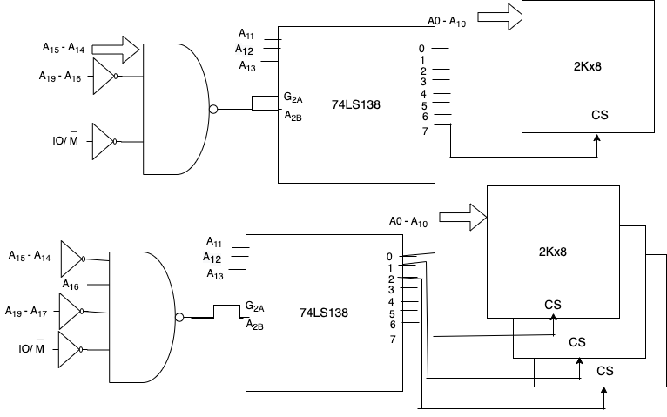
Bước 4: Vẽ mạch giải mã
 |  | 6 bit cao |  |  |  |  |  | 3 bit vào | 2 bit vào |  | 11 bit địa chỉ nội bộ chip (A₀ – A₁₀)
IC1 | 0F800H | 0 | 0 | 0 | 0 | 1 | 1 | 1 | 1 | 1 | 0 | 0 | 0 | 0 | 0 | 0 | 0 | 0 | 0 | 0 | 0
IC2 | 10000H | 0 | 0 | 0 | 1 | 0 | 0 | 0 | 0 | 0 | 0 | 0 | 0 | 0 | 0 | 0 | 0 | 0 | 0 | 0 | 0
IC3 | 10800H | 0 | 0 | 0 | 1 | 0 | 0 | 0 | 0 | 1 | 0 | 0 | 0 | 0 | 0 | 0 | 0 | 0 | 0 | 0 | 0
IC4 | 11000H | 0 | 0 | 0 | 1 | 0 | 0 | 0 | 1 | 0 | 0 | 0 | 0 | 0 | 0 | 0 | 0 | 0 | 0 | 0 | 0
A₁₉ | A₁₈ | A₁₇ | A₁₆ | A₁₅ | A₁₄ | A₁₃ | A₁₂ | A₁₁ | A₁₀ | A₉ | A₈ | A₇ | A₆ | A₅ | A₄ | A₃ | A₂ | A₁ | A₀
Một cho 0F800H
Một cho 10000H, 10800H, 11000H

Slide 53
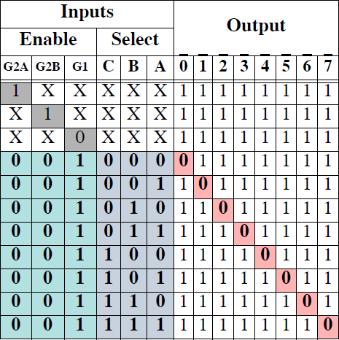
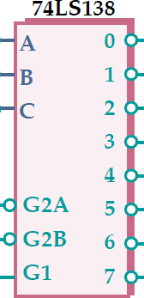
4.3.2 Giải mã đ.c b.nhớ sử dụng mạch tích hợp
Bảng dữ liệu mạch giải mã 74LS138

Slide 54
4.3.2 Giải mã đ.c b.nhớ sử dụng mạch tích hợp
Chíp nhớ EPROM 4K×8
Khoảng địa chỉ cấp: F8000-FFFFF (32KB)
Tín hiệu địa chỉ dùng để địa chỉ hóa các ô nhớ trong chip EPROM 4K: 12bit (A₀-A₁₁).
Tín hiệu địa chỉ dùng để chọn chíp: A₁₉…A₁₆A₁₅…..A₁₂
Các tín hiệu địa chỉ A₁₂A₁₃A₁₄ thay đổi, còn các tín hiệu A₁₅-A₁₉ không thay đổi và luôn bằng 1.
➔ A₁₂A₁₃A₁₄ đưa vào các đầu vào A, B, C của mạch giải mã, còn các tín hiệu địa chỉ còn lại A₁₅-A₁₉ và tín hiệu điều khiển IO/M được nối vào tín hiệu điều khiển của 74LS138 (G2A, G2B). Tín hiệu G1 luôn ở mức lô-gíc 1. Các đầu ra của 74LS138 được nối lần lượt với các mạch nhớ ứng với dải địa chỉ gán trước.

Slide 55
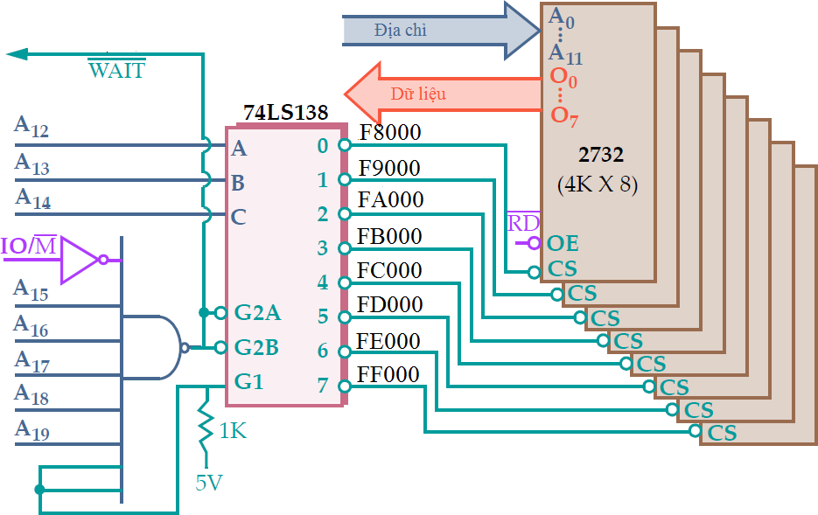
4.3.2 Giải mã đ.c b.nhớ sử dụng mạch tích hợp

Slide 56
4.3.2 Giải mã đ.c b.nhớ sử dụng mạch tích hợp
Ưu điểm
Cho phép tạo mạch giải mã đầy đủ
Cho phép tạo mạch giải mã chấp nhận một số hạn chế đầu vào và tạo ra một số hạn chế tín hiệu chọn mạch đầu ra.
Nhược điểm:
Không thích hợp với mạch giải mã cần chấp nhận một số lượng lớn tín hiệu đầu vào và sinh ra nhiều tín hiệu đầu ra.
→ Cần sử dụng bổ sung mạch logic phụ thì mạch tích hợp mới có thể cho phép giải mã đầy đủ.

Slide 57
4.3.2 Giải mã đ.c b.nhớ sử dụng PROM
Bộ nhớ ROM/PROM có thể được sử dụng làm bộ giải mã do:
Chấp nhận một nhóm tín hiệu địa chỉ và điều khiển đầu vào
Sinh ra một nhóm các tín hiệu dữ liệu đầu ra; Trạng thái của các tín hiệu dữ liệu này tùy thuộc vào giá trị được lưu vào trong ROM trước đó.
Nếu các tín hiệu dữ liệu đầu ra loại trừ lẫn nhau thì chúng có thể được dùng làm các tín hiệu chọn vi mạch nhớ.
Ví dụ: sử dụng PROM 256 byte để làm bộ giải mã cho các chíp nhớ 2732 4Kx8 vào không gian địa chỉ F8000-FFFFF.

Slide 58
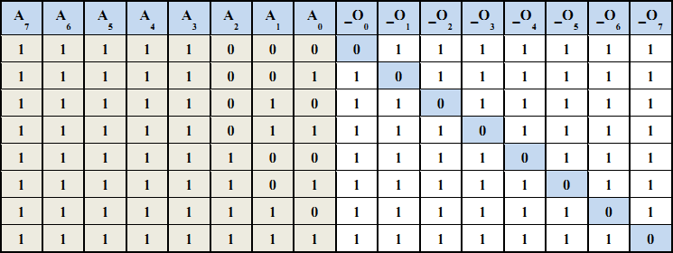
4.3.2 Giải mã đ.c b.nhớ sử dụng PROM
Mẫu dữ liệu ghi vào PROM 256 bytes:
Chỉ 8 ô nhớ (nằm trên đường chéo) lưu giá trị ở mức thấp (00)
Còn tất cả các ô nhớ khác giá trị ở mức cao (FF)

Slide 59
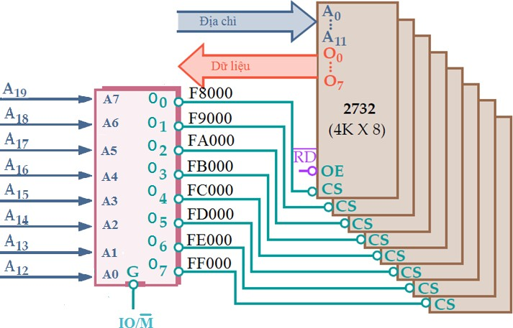
4.3.2 Giải mã đ.c b.nhớ sử dụng PROM

Slide 60
4.3.2 Giải mã đ.c b.nhớ sử dụng PROM
Ưu điểm
Cho phép tạo mạch giải mã đầy đủ mà không cần phải sử dụng mạch phụ trợ → giảm kích thước bộ giải mã.
Cho phép tạo mạch giải mã chấp nhận nhiều tín hiệu đầu vào và tạo ra một lớn tín hiệu chọn mạch đầu ra.
Dễ dàng thay đổi địa chỉ của các mạch nhớ bằng cách thay đổi vị trí và giá trị dữ liệu trong mạch nhớ giải mã ROM.
Nhược điểm:

Slide 61
4.4. Phối ghép CPU với thiết bị vào ra
Địa chỉ
Bộ nhớ
CPU
Giao tiếp bộ nhớ
Địa chỉ &
Điều khiển
Dữ liệu
Giao tiếp vào/ra
Các thiết bị vào/ra
Địa chỉ IO &
Điều khiển

Slide 62


4.4. Phối ghép CPU với thiết bị vào ra
Phía CPU
Phía thiết bị I/O
Dữ liệu
Thanh ghi đệm dữ liệu
Cổng vào
Địa chỉ
Thanh ghi trạng thái
Cổng ra
Điều khiển giao thức vào/ra
Điều khiển
Điều khiển I/O

Slide 63

4.4.1 Phân loại thiết bị vào ra theo không gian địa chỉ
Thiết bị vào/ra có không gian địa chỉ tách biệt
} Thiết bị vào/ra dùng chung không gian địa chỉ với bộ nhớ
00000
0000
00000
Địa chỉ bộ nhớ
Địa chỉ vào/ ra
Địa chỉ bộ nhớ
FFFF
Đ/C vào ra
FFFFF
FFFFF

Slide 64
4.4.1 Phân loại thiết bị vào ra theo không gian địa chỉ
Thao tác đọc/ghi dữ liệu với không gian địa chỉ tách biệt:
IN AX, [Địa chỉ cổng]
OUT [Địa chỉ cổng], AX
Địa chỉ cổng vào/ra
0000-FFFF: Lưu trong DX
00-FF: địa chỉ trực tiếp
Thao tác đọc/ghi dữ liệu với không gian địa chỉ dùng chung:
MOV [Địa chỉ cổng], AX
Đọc: MOV AX, [Địa chỉ cổng]
Địa chỉ cổng vào/ra
} 00000-FFFFF

Slide 65


4.4.2 Giải mã đ.chỉ t.b vào ra sử dụng cổng logic
Tổ hợp các tín hiệu địa chỉ và điều khiển thành xung đọc/ghi
Địa chỉ riêng
IO + RD~ + A_{i}…A_{j} = IN
IO + WR~ + A_{i}…A_{j} = OUT
Địa chỉ chung với bộ nhớ
M~ + RD~ + A_{i}…A_{j} = IN
M~ + WR~ + A_{i}…A_{j} = OUT

Slide 66
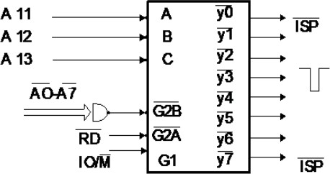
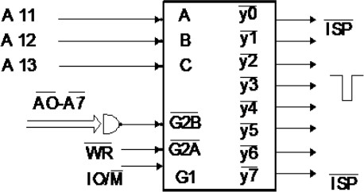
4.4.2 Giải mã đ.chỉ tb vào ra sử dụng mạch tích hợp
Giải mã địa chỉ cổng dùng 74LS138

Slide 67
4.4.3 Một số mạch cổng đơn giản
Có thể sử dụng các mạch tích hợp cỡ vừa để làm cổng phối ghép với vi xử lý để vào/ra dữ liệu. Các mạch này thường được cấu tạo từ:
Các mạch chốt 8 bít có đầu ra 3 trạng thái (74LS373,74LS374)
Các mạch khuếch đại đệm 2 chiều 8 bít đầu ra 3 trạng thái (74LS245)

Slide 68
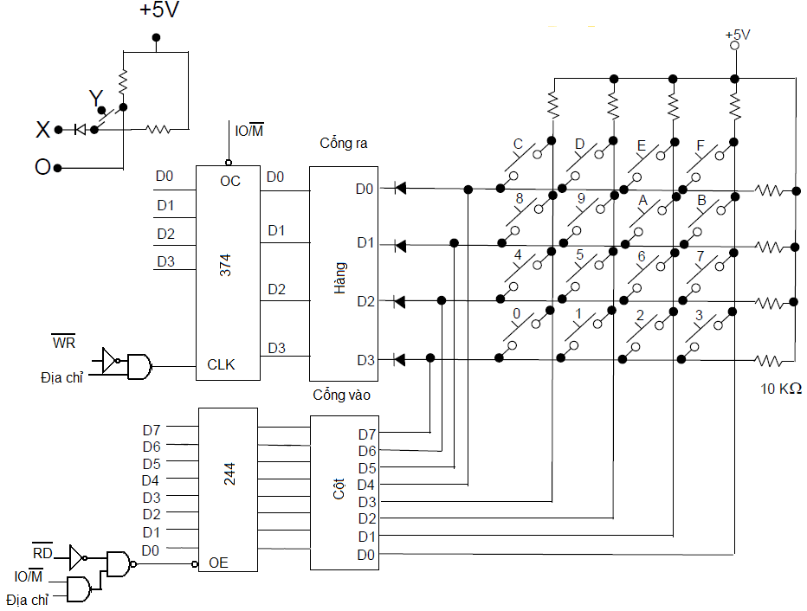
4.4.3 Một số mạch cổng đ.giản–Ghép nối bàn phím

Slide 69
4.4.3 Một số mạch cổng đ.giản–Ghép nối bàn phím
Cổng ghép nối bàn phím 16 số dạng tiếp điểm sử dụng các mạch tích hợp:
Vi mạch 74LS374 được dùng để điều khiển các tín hiệu hàng và mạch 74LS244 dùng để điều khiển các tín hiệu cột;
Nguyên tắc hoạt động:
Nếu tín hiệu X ở mức cao (lô-gíc 1) thì đi-ốt sẽ khóa lại, vậy nên tiếp điểm Y có đóng xuống hay không thì tại đầu O ta luôn thu được điện áp 5V (không có dòng điện).
Nếu tín hiệu X ở mức thấp (lô-gíc 0), thì đi-ốt mở và khi tiếp điểm Y
đóng xuống tại đầu O ta thu được điện áp 0V.
Xác định phím được ấn: quét tuần các dòng và đọc các cột. Nếu một phím được ấn thì bit tương ứng ở cổng ra Di = 0.

Slide 70
4.4.3 Chương trình kiểm tra một phím
Đoạn chương trình kiểm tra xem phím C (hàng D0, cột D3) có được bấm hay không. Biết địa chỉ cổng hàng là 0Ah và địa chỉ cổng cột là 0Bh.
Hang Cot | EQU 0AH EQU 0BH | ; Địa chỉ cổng hàng ; Địa chỉ cổng cột
 | MOV AL,11111110b | ; Chỉ có D0=0 – hàng thứ nhất
 | OUT Hang, AL
Ktra: | IN AL, Cot | ; Đọc tín hiệu cột
 | AND AL,00001000b | ; Giữ lại bít D3 ứng với phím C
 | JNZ Ktra ... | ; Không bấm ; Phím C được bấm

Slide 71
4.4.3 Một số mạch cổng–Ghép nối hiển thị số
Ghép nối hiển thị số sử dụng mạch tích hợp 7447 và LED bảy đoạn:
Cổng A nhận thông tin điều khiển (bật/tắt) các thanh led thông qua 7 transitor Q1-Q7. Địa chỉ cổng A là 0Ah.
Cổng B nhận dữ liệu số hiển thị - thông qua mạch 7447 giải mã số đầu vào dạng BCD ở cổng B (A-D) sinh ra các tín hiệu kích hoạt (a-g) các thanh led của LED bảy đoạn. Địa chỉ cổng B là 0Bh.
Bật đèn led thứ i: gửi bit D_{i} = 0 ra cổng A
Tắt đèn led thứ i: gửi bit D_{i} = 1 ra cổng A
Hiển thị số: Gửi số cần hiện thị ra cổng B, bật đèn led i bằng cách gửi bit D_{i} = 0 ra cổng A.

Slide 72
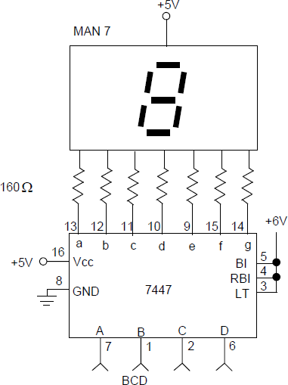
4.4.3 Một số mạch cổng–Ghép nối hiển thị số

Slide 73
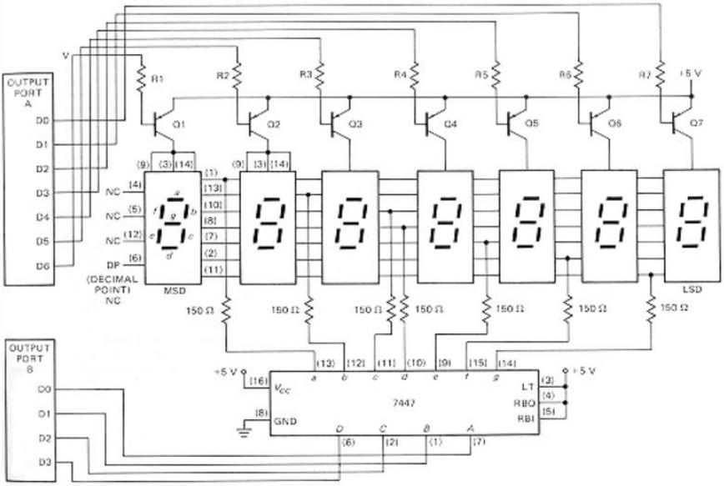
4.4.3 Một số mạch cổng–Ghép nối hiển thị số

Slide 74
4.4.3 Chương trình hiển thị số trên LED
Đoạn chương trình kiểm tra hệ thống LED bằng cách hiển thị trên cả 7 LED số 8. Biết địa chỉ cổng điều khiển LED là 0Ah và địa chỉ cổng dữ liệu hiển thị là 0Bh.
DK_LEDEQU 0AH DL_LED EQU 0BH
MOV AL,FFH
; Cổng điều khiển LED
; Cổng dữ liệu hiển thị
; Tắt tất cả các LED
OUT DK_LED, AL
MOV CX,64 NOP
LOOP Tre MOV AL,8
OUT DL_LED,AL XOR AL,AL
; Trễ bằng 64 lệnh NOP
Tre:
; Đưa số 8 ra 7447
; Đặt AL=0
OUT DK_LED,AL ; Bật tất cả các LED

Slide 75
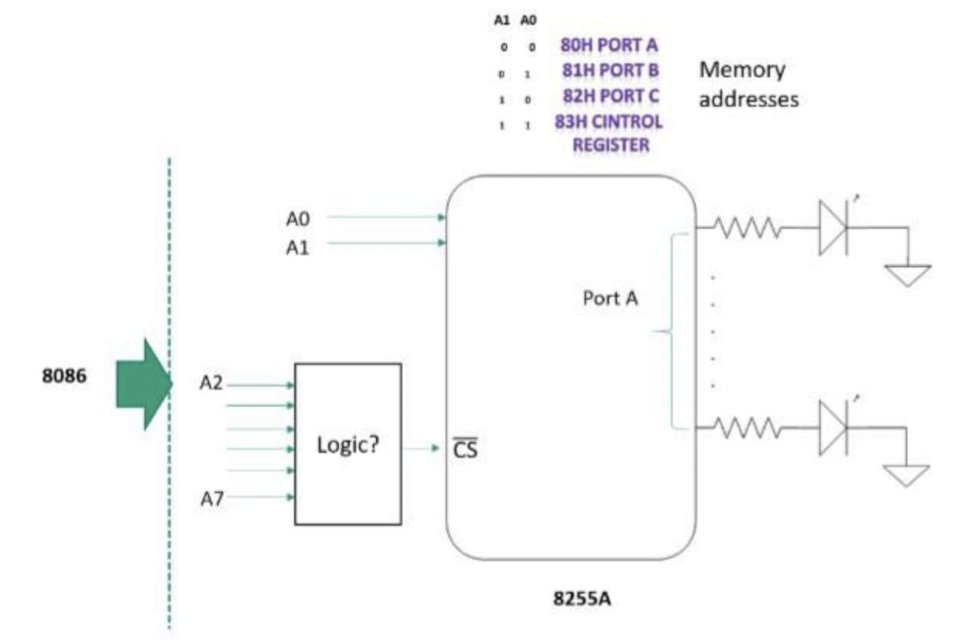
Một số mạch cổng–Ghép nối đèn LED

Slide 76
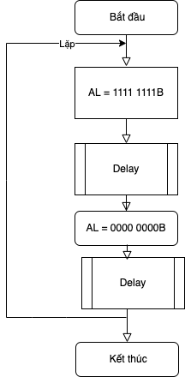
Chương trình điều khiển LED sáng
Chương trình để 8 LED nối với cổng ra 2C0H sáng rồi tắt led. đèn được bật sáng nếu bít điều khiển tương ứng nhận giá trị 0. Ngược lại khi bít điều khiển bằng 1 thì đèn sẽ tắt. Minh họa trong hình phía dưới Tất cả các đèn đều cùng bật tắt liên tục với khoảng trễ giữa hai lần bật tắt là 64 chu kỳ lệnh NOP
Đặt giá trị cổng vào = FFH đèn tắt
Làm trễ 64 chu kỳ
Đặt giá trị cổng vào = 00H đèn sáng
Làm trễ 64 chu kỳ

Slide 77
Chương trình điều khiển LED sáng
Chương trình để 8 LED nối với cổng ra 2C0H sáng rồi tắt led. đèn được bật sáng nếu bít điều khiển tương ứng nhận giá trị 0. Ngược lại khi bít điều khiển bằng 1 thì đèn sẽ tắt. Minh họa trong hình phía dưới. Tất cả các đèn đều cùng bật tắt liên tục với khoảng trễ giữa hai lần bật tắt là 64 chu kỳ lệnh NOP
DK_LED EQU 2C0H
Lap: MOV AL, FFH
; Cổng điều khiển LED
; Tắt tất cả các LED
OUT DK_LED, AL
MOV CX,64 NOP
LOOP Tre_1 XOR AL,AL
; Trễ bằng 64 lệnh NOP
Tre_1:
; Đặt AL=0
OUT DK_LED,AL ; Bật tất cả các LED
MOV CX,64
NOP
LOOP Tre_2
JMP Lap
Tre_2:
; Trễ bằng 64 lệnh NOP

Slide 78
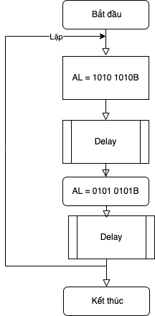
Chương trình điều khiển LED sáng
Chương trình để 8 LED (L1 – L8) nối với cổng ra 2C0H sáng rồi tắt xen kẽ nhau (đèn 1,3,5,7 sáng, đèn 2,4,6,8 tắt , sau đó đèn 1,3,5,7 tắt, đèn 2,4,6,8 sáng). Đèn được bật sáng nếu bít điều khiển tương ứng nhận giá trị 0. Ngược lại khi bít điều khiển bằng 1 thì đèn sẽ tắt. Minh họa trong hình phía dưới Tất cả các đèn đều cùng bật tắt liên tục với khoảng trễ giữa hai lần bật tắt là 64 chu kỳ lệnh NOP
Đặt giá trị cổng vào =1 đèn sáng
Làm trễ 64 chu kỳ
Đặt giá trị cổng vào = 0 đèn tắt
Làm trễ 64 chu kỳ

Slide 79
Chương trình điều khiển LED sáng
Chương trình để 8 LED nối với cổng ra 2C0H sáng rồi tắt xen kẽ nhau (đèn 1,3,5,7 sáng, đèn 2,4,6,8 tắt , sau đó đèn 1,3,5,7 tắt, đèn 2,4,6,8 sáng). Đèn được bật sáng nếu bít điều khiển tương ứng nhận giá trị 0. Ngược lại khi bít điều khiển bằng 1 thì đèn sẽ tắt. Minh họa trong hình phía dưới Tất cả các đèn đều cùng bật tắt liên tục với khoảng trễ giữa hai lần bật tắt là 64 chu kỳ lệnh NOP
DK_LED EQU 2C0H
Lap: MOV AL, AAH
; Cổng điều khiển LED
; Tắt tất các LED 1,3,5,7 và mở 2,4,6,8
OUT DK_LED, AL
MOV CX,64 NOP
LOOP Tre_1 MOV AL, 55H
; Trễ bằng 64 lệnh NOP
Tre_1:
; Đặt AL=0
OUT DK_LED,AL ; Bật tất cả các LED 1,3,5,7 và tắt 2,4,6,8
MOV CX,64
NOP
LOOP Tre_2
JMP Lap
Tre_2:
; Trễ bằng 64 lệnh NOP

Slide 80
4.5. Giới thiệu một số mạch ghép nối vào ra
Vi xử lý sử dụng một số mạch chuyên dụng phục vụ trao đổi dữ liệu với các thiết bị ngoại vi theo 2 phương pháp chính:
Trao đổi dữ liệu kiểu song song: sử dụng mạch ghép nối 8255A.
Cho phép trao đổi dữ liệu nhiều bit dữ liệu đồng thời → tốc độ cao
Không yêu cầu phải biến đổi dữ liệu
Hạn chế về khoảng cách do cần nhiều dây tín hiệu
Trao đổi dữ liệu kiểu nối tiếp: sử dụng mạch ghép nối 8250 hoặc 8251.
Có thể tăng khoảng cách truyền dữ liệu do cần ít dây tín hiệu
Tốc độ chậm
Cần biến đổi dữ liệu khi gửi đi (song song → nối tiếp) và khi nhận về (nối tiếp → song song).

Slide 81
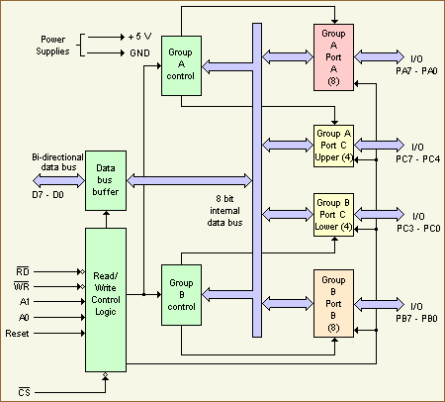
4.5.1 Mạch vào ra song song 8255A

Slide 82
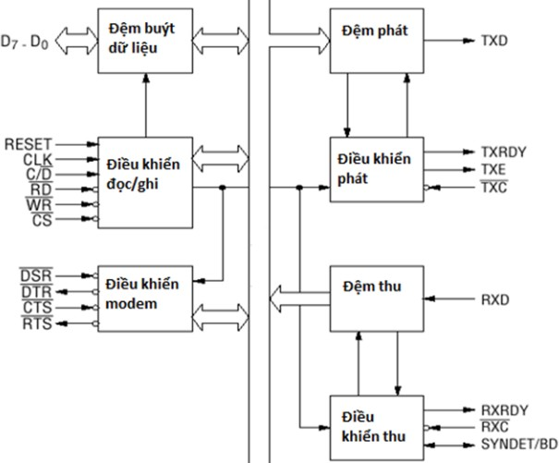
4.5.2 Mạch vào ra nối tiếp 8251A

Slide 83
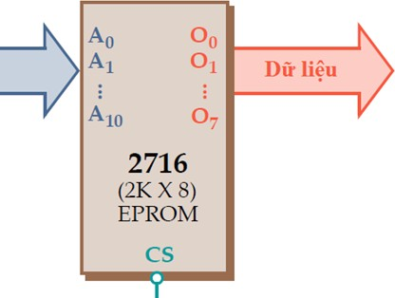
Bài tập bổ sung – Xây dựng mạch giải mã địa chỉ
1. Xây dựng mạch giải mã địa chỉ dùng các mạch lô-gíc cơ bản cho bộ nhớ ROM dung lượng 4KB có địa chỉ cơ sở 05800H dùng vi mạch nhớ 2Kx8.

Slide 84
Bài tập bổ sung – Xây dựng mạch giải mã địa chỉ
Xây dựng mạch giải mã địa chỉ cho cổng vào có địa chỉ 8000h. Biết không gian cổng có địa chỉ tách biết với không gian bộ nhớ.
Xây dựng mạch giải mã địa chỉ cho cổng ra có địa chỉ 03F8h. Biết không gian cổng có địa chỉ tách biết với không gian bộ nhớ.

